Slide 1
MELHORIA DA DETECÇÃO PRECOCE DO CÂNCER DE MAMA E DE COLO DE UTÉRO EM MULHERES DE 25 A 69 ANOS NA UNIDADE BÁSICA DE SAÚDE PROFESSOR ANTONIO FRANCISCO AREIAS NO MUNICÍPIO DO RECIFE-PE
Marilene Nunes de Santana
Orientadora: Lenice Muniz de Quadros

Slide 2
introdução
Recife é uma cidade considerada totalmente urbana, com uma população residente estimada de 1.634.808 habitantes em 2010.
O Distrito Sanitário II, local onde se encontra a USF em que trabalho, representa um entre os seis distritos sanitários do Recife.
UBS temos 02 equipes de saúde da família urbana, com cerca de 2200 famílias cadastradas e cerca de 400 a 500 famílias descobertas.
Segundo o Ministério da Saúde (MS) 2006, os índices elevados de mortalidade por câncer de colo do útero e de mama no Brasil justificam a implantação de estratégias efetivas de controle dessas doenças

Slide 3
OBJETIVO GERAL:
Qualificar a atenção a saúde da mulher na detecção precoce do Câncer de Mama e de Útero na equipe de saúde da família Francisco Areias.
OBJETIVOS ESPECIFICOS:
1. Ampliar a cobertura de detecção precoce do câncer de colo de útero e de mama.
2. Melhorar a adesão ao programa de detecção precoce de câncer de colo de útero e mama.
3. Melhorar a qualidade do atendimento das mulheres que realizam detecção precoce de câncer de colo de útero e de mama;
4. Melhorar registros das informações sobre detecção precoce do câncer de colo de útero e de mama.
5. Mapear os fatores de risco para o câncer de colo de útero e de mama.
6. Promover a saúde para as mulheres na UBS em relação detecção precoce do câncer de colo de útero e de mama.

Slide 4
METAS
Relacionadas ao objetivo 01
1. Ampliar para 30% a cobertura de detecção precoce do câncer de colo uterino das mulheres na faixa etária entre 25 e 64 anos de idade.
2. Ampliar para 50% a cobertura de detecção precoce do câncer de mama das mulheres na faixa etária entre 50 e 69 anos de idade.
3. Aplicar a periodicidade de rastreamento através do exame citopatológico de colo uterino recomendada pelo Ministério da Saúde a 70% das mulheres de 25 a 64 anos de idade que realizarem acompanhamento na UBS.
4. Aplicar a periodicidade de rastreamento através da mamografia recomendada pelo Ministério da Saúde a 70% das mulheres de 50 a 69 anos de idade que realizarem acompanhamento na UBS.
Relacionada ao objetivo 02
Buscar 50% das mulheres faltosas à realização dos exames conforme periodicidade recomendada.

Slide 5
Relacionada ao objetivo 3
Capacitar 100% dos profissionais da ESF Francisco Areias equipe Vila da Prata no atendimento a mulher de 25 a 69 anos para detecção precoce de câncer de mama e de útero.
Relacionadas ao objetivo 04
1. Registrar resultados de exames citopatológicos de útero, realizados na UBS, em ficha espelho e prontuário de 100% das mulheres na faixa etária de 25 a 64 anos cadastradas no serviço.
2. Registrar resultados de mamografia, em ficha espelho e prontuário de 100% das mulheres na faixa etária de 50 a 69 anos cadastradas no serviço.

Slide 6
Relacionadas ao objetivo 05
Realizar avaliação de risco para câncer de útero em 50 % das mulheres de 25 a 64 anos cadastradas no serviço.
2. Realizar avaliação de risco para câncer de mama em 50 % das mulheres e de 50 a 69 anos cadastradas no serviço.
Relacionadas ao objetivo 06
1. Realizar orientação em saúde da mulher para 70% das mulheres de 25 a 64 anos cadastradas no serviço para detecção precoce de câncer de útero, fatores de risco e DST.
2. Realizar orientação em saúde da mulher para 70% das mulheres de 50 a 69 anos cadastradas no serviço para detecção precoce de câncer de mama, fatores de risco, e DST.

Slide 7
AÇÕES
Para ampliar para 50% a cobertura de detecção precoce do CA de mama e para 30% a cobertura de detecção precoce de colo de útero, foi realizadas as seguintes ações:
Identificação das mulheres com exames em dia e atrasados, através da ficha A e prontuário.
Realizado o preenchimento das fichas espelho e planilha
Garantido o agendamento das usuárias com exames atrasados.
Palestras educativas para promoção de saúde, em grupos e na sala de espera e acompanhamento das ACS às mulheres na UBS e na comunidade.
Capacitação da equipe em dois encontros na UBS.
Avaliação após o treinamento e definição do fluxograma para atendimento das mulheres
Nessas oportunidades discutimos ainda, os casos encontrados na comunidade.

Slide 8
AÇÕES
Para aplicar a periodicidade de rastreamento através do exame citopatológico de colo uterino, e de mamografia a 70% das mulheres:
realização do exame citopatológico de colo uterino e solicitação de mamografia.
Uso de protocolo técnico atualizado para as ações de prevenção do câncer de colo uterino e de câncer de mama.
Esclarecimento a comunidade sobre a periodicidade preconizada para a realização do exame citopatológico de colo uterino e de mamografia.
Capacitação da equipe da UBS quanto a periodicidade da realização do exame citopatológico de colo uterino, e de mamografia.

Slide 9
Para atingir a meta de buscar 50% das mulheres faltosas:
Acompanhamos o cumprimento da periodicidade de realização dos exames;
Busca ativa das usuárias faltosas;
Reuniões com a comunidade, na sala de espera da unidade e também palestras educativas.
Reuniões com a equipe para capacitações sobre os temas abordados.
Para atingirmos a meta de capacitar 100% dos profissionais
Anotações em livro de reunião com os assuntos abordados e realizaremos também, avaliação pós treinamento;
Comunicamos a gestão e a coordenação de saúde da mulher, realizamos montagem de aulas com discussão e estudo de alguns casos;
Compartilhamos com as usuárias e a comunidade as condutas esperadas para que possam exercer o controle social;
Capacitações em dois encontros com apresentação do projeto e capacitação clinica para o tema.

Slide 10
Para atingirmos as metas de registros dos resultados dos exames:
Registro em ficha espelho e prontuário de 100% das mulheres cadastradas na faixa etária;
Realizada a montagem da ficha espelho, apresentação e informações quanto ao preenchimento;
Capacitação da equipe sobre a importância do registro adequado das informações.
Para atingirmos as metas de fazer avaliação de risco em 50 % das mulheres para câncer de útero e mama:
Identificamos as mulheres de maior risco para câncer de colo de útero e de mama.
Priorizamos o atendimento.
Em caso de identificação positiva, a mulher foi encaminhada para a referência, e acompanhada pela UBS.
atividades educativas em sala de espera e na comunidade.
Capacitação da equipe da UBS para realizar avaliação de risco.

Slide 11
AÇÕES
Para atingirmos as metas de orientação em saúde da mulher para 70% das mulheres para detecção precoce de câncer de útero e de mama, fatores de risco, DST:
Preenchimento da ficha espelho e planilha e controlaremos o número de mulheres que receberam orientações;
Distribuição de preservativos;
Orientação as usuárias no momento do atendimento e na sala de espera de forma didática com álbuns seriados e/ou cartazes informativos disponibilizados pela gestão,
Reuniões com a comunidade e grupos de convivência para discutir o assunto;
Capacitação com a equipe.

Slide 12
LOGÍSTICA
Utilização de protocolo do Ministério da Saúde, 2006 de câncer de colo de útero e câncer de mama.
Fichas para a coleta de dados, o gestor realizou cópias das mesmas, em número suficiente para registrar os dados das usuárias.
Foi reservado horário na agenda para reuniões com a equipe, capacitação e para recebimento dos resultados dos exames após coletados.
As usuárias faltosas foram devidamente recuperadas por busca ativa.
Não foi necessário solicitação de material para coleta dos exames, pois a UBS já tinha o material necessário.

Slide 13
resultados
Cobertura do programa de prevenção ao CA de colo uterino
Cobertura do programa de prevenção ao CA de mama.

Slide 14
resultados
Proporção de mulheres entre 25 e 64 anos moradoras no território com exame citopatológico para câncer de colo uterino em dia.
Proporção de mulheres entre 50 e 69 anos moradoras no território com mamografia em dia.

Slide 15
resultados
Proporção de mulheres acompanhadas e faltosas que receberam busca ativa.
Proporção de mulheres entre 50 a 69 anos acompanhadas e faltosas, que receberam busca ativa.

Slide 16
resultados
Proporção de mulheres entre 50 e 69 com registro do resultado da(s) mamografia(s) na ficha-espelho ou prontuário.
Proporção de mulheres entre 25 e 64 com registro do resultado do último CP na ficha-espelho ou prontuário.

Slide 17
resultados
Proporção de mulheres na faixa etária com avaliação de risco para câncer de colo uterino
Proporção de mulheres na faixa etária com avaliação de risco para câncer de mama.

Slide 18
resultados
Proporção de mulheres entre 50 e 69 anos que receberam orientação sobre rotinas para detecção precoce de CA de mama.
Proporção de mulheres entre 25 e 64 anos que receberam orientação sobre detecção precoce de CA de colo de útero.

Slide 19
resultados
Proporção de mulheres entre 50 e 69 anos que receberam orientação sobre fatores de risco para CA de mama.
Proporção de mulheres entre 25 e 64 anos que receberam orientação sobre fatores de risco para CA de colo uterino.

Slide 20
resultados
Proporção de mulheres entre 25 e 64 anos que receberam orientação sobre DST.
Proporção de mulheres entre 50 e 69 anos que receberam orientação sobre DST.

Slide 21
discussão
Proporcionou a melhoria dos indicadores da atenção a saúde da mulher relacionados ao câncer de mama e de útero, haja visto que estes dados não eram registrados.
Ocorreu a qualificação dos registros e as atividades da equipe deixaram de ser realizadas de forma rotineira sem observar, qualificar ou questionar.
Foi implantado o planejamento das ações
Contribuiu para unir, qualificar e discutir estratégias, bem como introduzir atividades como registro nas planilhas e visualização dos indicadores e metas.
Discutimos a possibilidade de construção de um cartão da mulher.

Slide 22
discussão
A intervenção foi fruto de um trabalho sistematizado.
Entre as atividades que faria diferente, seria a reformulação das fichas de registros. Atualização das Fichas A. O público nessa faixa etária é em número elevado, mas foi possível chegar perto das metas previstas.
Implantação de um cartão da mulher, reformulação da ficha de registro para que a consulta da mulher subsequente seja registrada na mesma ficha,
Implantação do fluxograma, realização de atividades educativas uma vez na semana.
Discussão do tema em reunião administrativa mensalmente.

Slide 23
Reflexão critica sobre o processo pessoal de aprendizagem na implantação da intervenção
Acrescentou qualidade.
Significado a minha prática profissional.
Acrescentou conhecimentos clínicos.
Trouxe qualidade ao trabalho do dia a dia.
Trabalho com indicadores com objetivos metas a cumprir.
Conseguir fazer uma intervenção de forma cientifica e não apenas de forma intuitiva.
Continuo realizando a intervenção com o mesmo cronograma proposto e a ficha espelho.

Slide 24
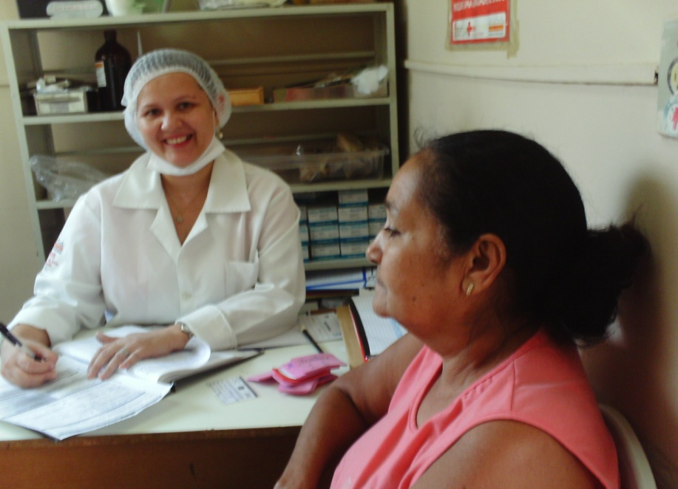
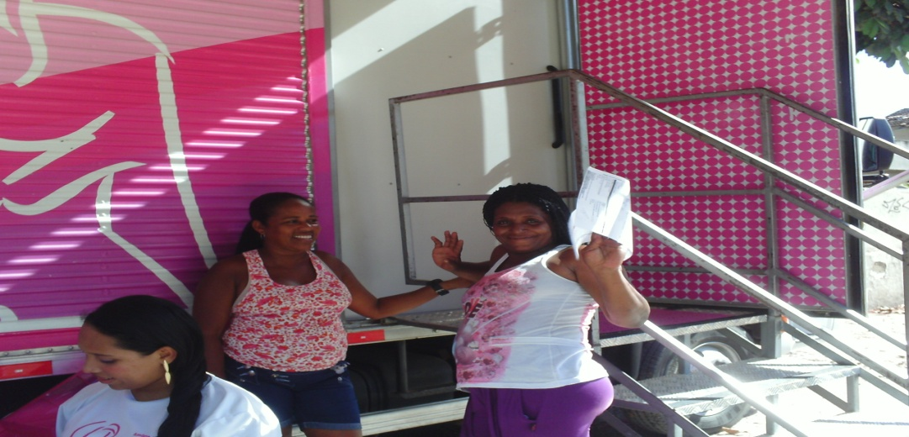
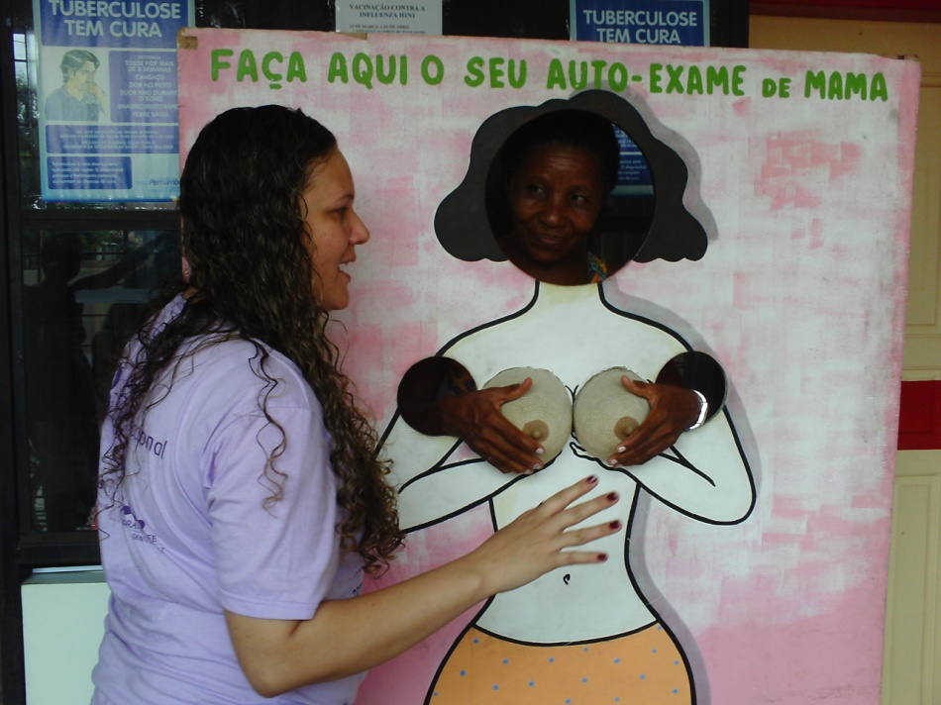
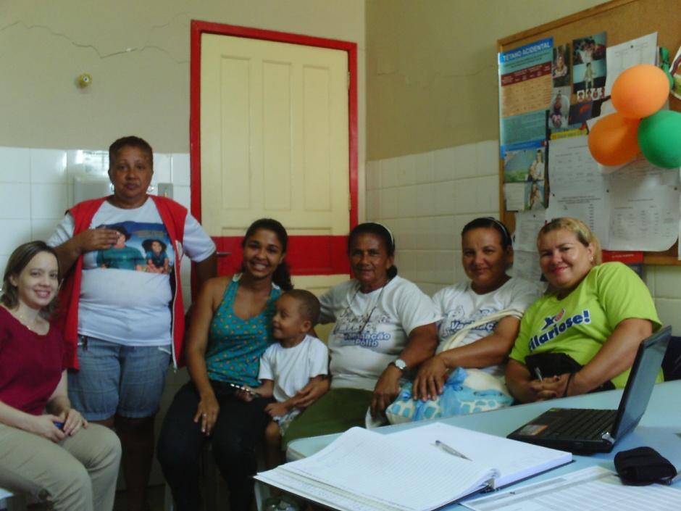
OBRIGADA

